Slide 1
論文解析和應用分析
《Naïve individuals promote collective exploration in homing pigeons》
（新的個體可以提升群體的探索）

Slide 2

論文解析-目錄
1 論文目的；
2 實驗對象；
3 實驗方法；
4 實驗結果；

Slide 3
論文目的
原文：
Group-living animals that rely on stable foraging or migratory routes can develop behavioural traditions to pass route information down to inexperienced individuals. Striking a balance between exploitation of social information and exploration for better alternatives is essential to prevent the spread of maladaptive traditions. We investigated this balance during cumulative route development in the homing pigeon Columba livia.
K1: 群體生活的動物之間，會進行信息交流；鴿子的路徑信息，也會很快進行交流，比如一個有經驗的鴿子帶一個沒有經驗的鴿子的時候，很快沒有經驗的鴿子就會吸收這個路徑信息；
K2：研究目的：在舊的信息和革新信息中，取得平衡，是提升路徑信息的關鍵；

Slide 4
實驗對象-鴿子分析
1 群體生活；
2 社會信息(論文研究的切入點；代與代，新鳥與老鳥)；
3 路徑革新(每次飛行都會有革新)；
4 帶飛的領導者；

Slide 5
鴿子分析- 群體生活
1 鴿子的路徑改良不只是單個鴿子的事情；
2 群體的最小單位是：對鴿；所以實驗對象是對鴿；
3 實驗對象設計：
實驗對象：有經驗的鴿子+沒有經驗的鴿子；
參照對象：固定的對鴿子，單只鴿子；

Slide 6
鴿子分析- 社會信息
1 route信息的社會信息：舊的信息；
2 已經飛行過任務鏈的鴿子，帶有的信息，就是社會信息；
3 實驗中關注的兩種社會信息：老鴿帶的舊的route的信息，route的革新信息；

Slide 7
鴿子分析- 路徑革新
Although learning generally improves route efficiency, both social learning and information pooling tend to reach a plateau beyond which further improvement in efficiency is not seen. However, for birds flying together, the introduction of a naïve individual in place of an experienced one effectively leads to the resumption of exploratory behaviour and further route improvement (Sasaki and Biro, 2017).
1 每次飛行都會有路徑革新：以上次的飛行路徑作為base route，然後這次的飛行路徑與起對比，來判斷革新的資訊量；（新的飛行路徑中的點 到 base route的距離計算：base route中的點中，與這個點最近的距離）；
2 對鴿的路徑革新資訊猜想：
H3猜想：
老手鴿子主要負責舊的線路，而把新的線路的革新探索，依託給菜鳥鴿子；
如果這個假說成立的話，我們可以預測到：菜鳥鴿子會不規則的帶領探索的階段（可能是革新，也可能是指舊的線路）；
H4猜想：兩者共同分擔exploation和exploitation的責任；
說明舊的線路的改革，並不只是有菜鳥鴿進行的；

Slide 8
鴿子分析-帶飛的領導者
Evidence of both despotic and democratic decisions also exists in homing pigeons (Biro et al., 2006; Nagy et al., 2010; Jorge and Marques, 2012).When leadership is defined as disproportionate input into collective navigational decisions, either through spatial position (Pettit et al., 2013b), route similarity (Flack et al., 2012), or directional correlation delay (Nagy et al., 2010), a number of different factors have been shown to play a role in it. Leadership dynamics are influenced by individual differences among birds in fidelity to their own routes (Freeman et al., 2011), their typical flight speed (Pettit et al., 2015), their personality (Sasaki et al., 2018), as well as their level of experience (Flack et al., 2012).
1 鴿子的領導者的決定因素：路線，飛行速度，個性，經驗值，
2 鴿子們的最佳路徑是一個集體學習的成果，成對飛行的話，就會有領導角色，並匯總兩個鴿子信息的情況；
3 領導者的最終信息= 社會信息*權重+領導者的探索信息*權重+跟隨者的探索信息*權重；

Slide 9
實驗方法-目錄
1 實驗主體和過程；
2 信息收集；
3 測量信息傳遞；
4 測量舊的經驗的傳承和新的革新；

Slide 10
實驗方法- 實驗主體和過程
第一代：初始化，鴿子A獨自飛行12次，有了自己的最佳路徑；
第二代：有經驗的鴿子A，鴿子B加入，飛行12次；
第三代：有經驗的鴿子B，鴿子C加入，飛行12次；
迭代；
10個獨立的任務鏈，持續到第五代；
鴿子之間的直線距離超過250m的話，不會被認為一組，因此，會被排除在數據分析之外，剩下的是343次飛行；
另外，有9只單鴿和6對固定鴿子，也進行了同樣的60 = 5*12次的飛行；

Slide 11
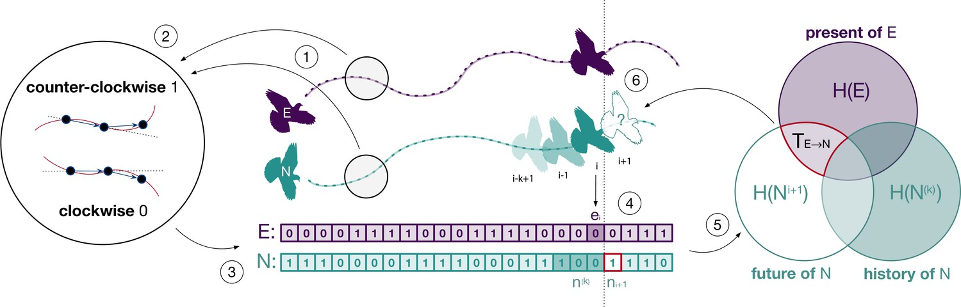
Figure1-傳遞熵
Transfer entropy measures information transferred from the present of the sender to the future of the receiver (Lizier and Prokopenko, 2010).
傳遞熵：是一種非參數統計量，用於測量兩個隨機過程之間的定向信息傳遞量。
作為連續的自我相關函數，對於新手鴿子的下一步的預測有兩個訊息可以參考 = 舊的自己的rotation訊息 + 與老手鴿子的傳遞熵；

Slide 12
Figure1-傳遞熵
This aspect of transfer entropy encompasses traditional methods to quantify collective movement that are based on modelling an individual’s behaviour as a combination of three motional tendencies (Couzin et al., 2002) – alignment of direction to nearby group members, attraction towards sufficiently distant members, and repulsion from sufficiently close members – that allow an individual to maintain proximity to the group.
傳遞熵包含了傳統的模型：
三種行為趨勢：
附近夥伴的同一方向力；保持適當距離的同伴的吸引力；太近了的夥伴的排斥力；
這三個力，讓個體可以不離隊；

Slide 13
實驗方法- 信息收集
1 gps數據5hz的數據；
2 數據使用2緯度的數據；
3 方向：計算鴿子的轉向角，使用順時針>0,逆時針<0的矢量；轉向，也是使用矢量計算；
4 距離：計算兩個鴿子的距離，有正負：正表示在前；
（實驗鴿子（老練鴿子+新手鴿子）的平均距離在8.74m，標準差是38.54m；）

Slide 14
實驗方法- 測量信息傳遞
原文：
We quantified the amount of information transferred between birds using information-theoretic measures (Cover and Thomas, 2005; Pilkiewicz et al., 2020) estimated from the series of rotations of the experienced, E=(ei,i≥1), and of the naïve, N=(ni,i≥1), birds (Figure 1, point 3). We aimed to quantify causal interactions between birds in a Wiener–Granger sense by measuring the extent to which the current behaviour of one bird allows us to predict the future behaviour of the other (Bossomaier et al., 2016).
1資訊理論將訊息的遞移作為一種統計現象來考慮，給出了估算通訊頻道容量的方法。
2通過量化兩隻鴿子的行為的因果關係：當前鴿子多大程度的影響了另一隻鴿子；
3主要是通過，預測rotation的方式進行信息傳遞測量的；

Slide 15
實驗方法- 測量傳承和革新
1 特定的軌跡中的點到，基準軌跡的點的距離，的計算公式是：基準軌跡中與這個點的距離最短的點，它們之間的距離；（把點到軌跡的距離，計算成，點到點的距離，因為軌跡不是規律的圖形，所以如果計算距離的話，不好計算，需要統一公式才可以）；
2 相鄰的三次的放飛中，有經驗的鴿子，與自己的特性路線的距離，大部分在300m以內；所以把300m作為臨界點；
（小於300m的話是exploiting known ones ， 大與300m的話是exploring new solution;）

Slide 16
實驗結果-目錄
1 信息池；
2 相對位置決定暫時的領導；
3 繼承和革新，動態的解釋了飛行表現；

Slide 17
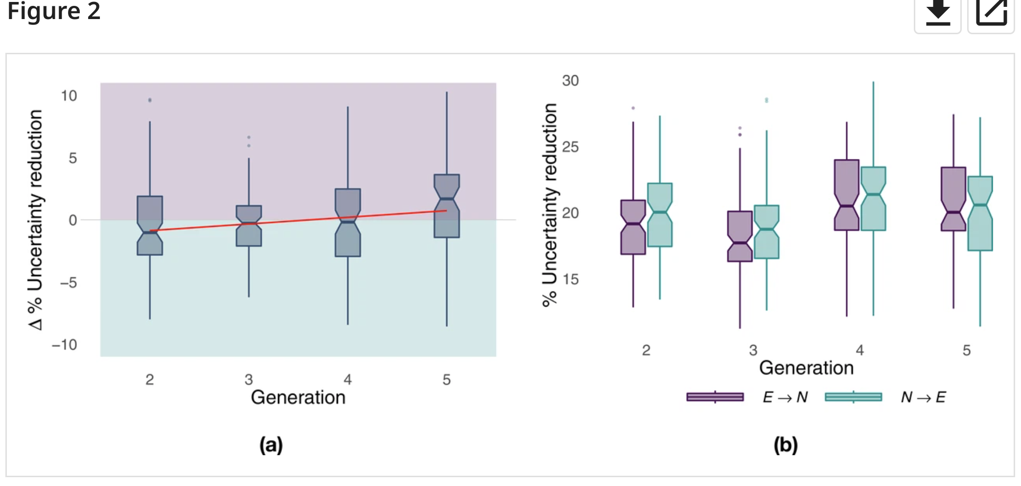
實驗結果-信息池
Experiments with paired birds show that route information can be passed from experienced birds to naïve individuals through social learning (Pettit et al., 2013a) and can be modified through information pooling when individuals with different idiosyncratic routes share information to reach a compromise between their routes (Biro et al., 2006)。
lead的四種假說：
獨裁：h1新手鴿子，h2老手鴿子；民主：h3老手鴿子主要負責舊的線路，而把新的線路的革新探索，依託給新手鴿子；h4兩者共同分擔exploation和exploitation的責任；
結論：h4假說是符合的；

Slide 18
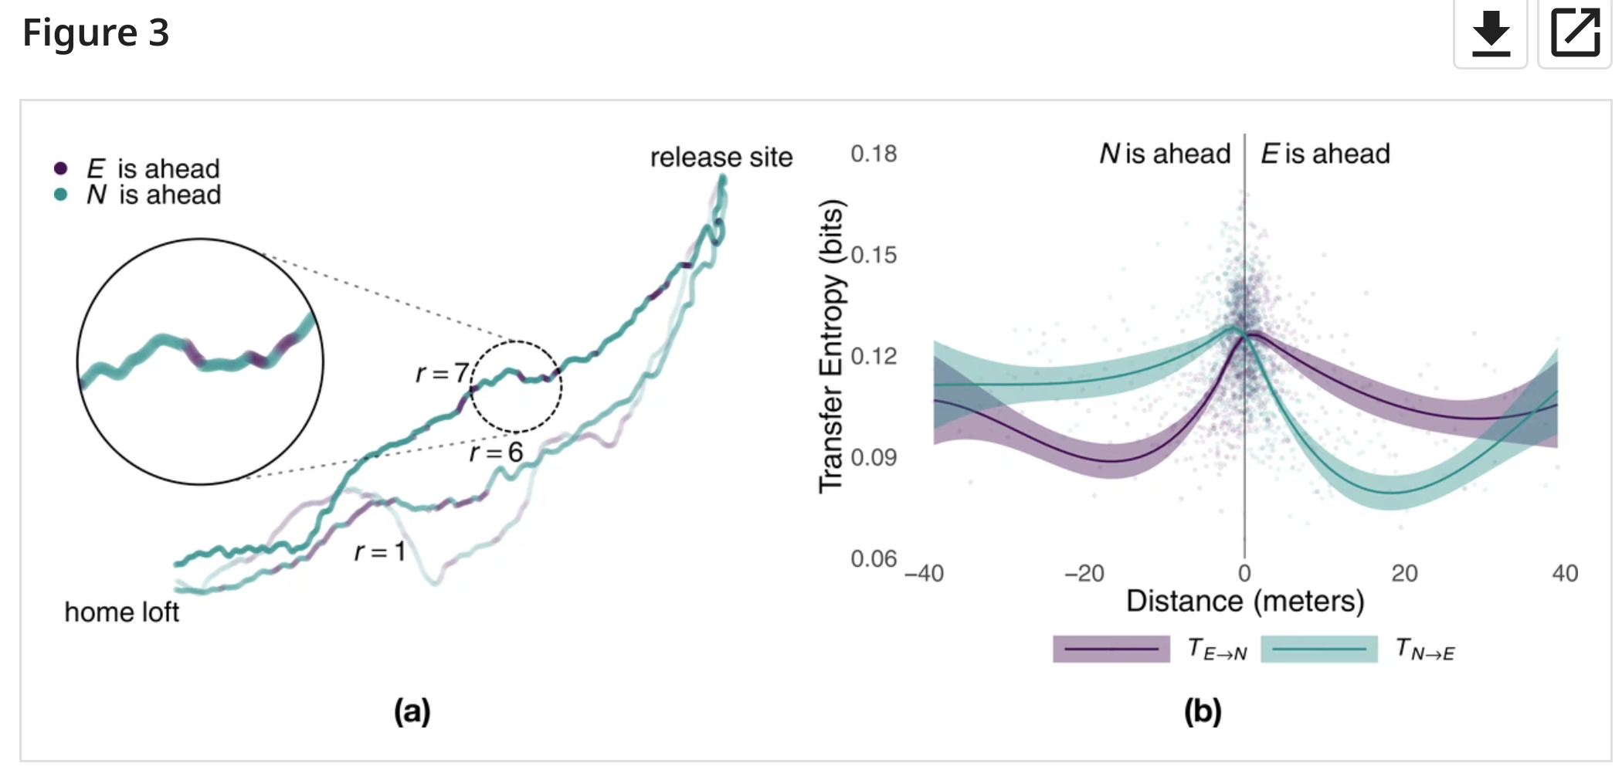
實驗結果-相對位置決定暫時的領導
1新手鴿子和有經驗的鴿子交替的非常頻繁：說明有無經驗並不影響誰作為領導者（但是還不確定，不同經驗層是否有差異）；
2飛在前面的提供的信息量要多，也就是對於route的影響更大（leader）；

Slide 19
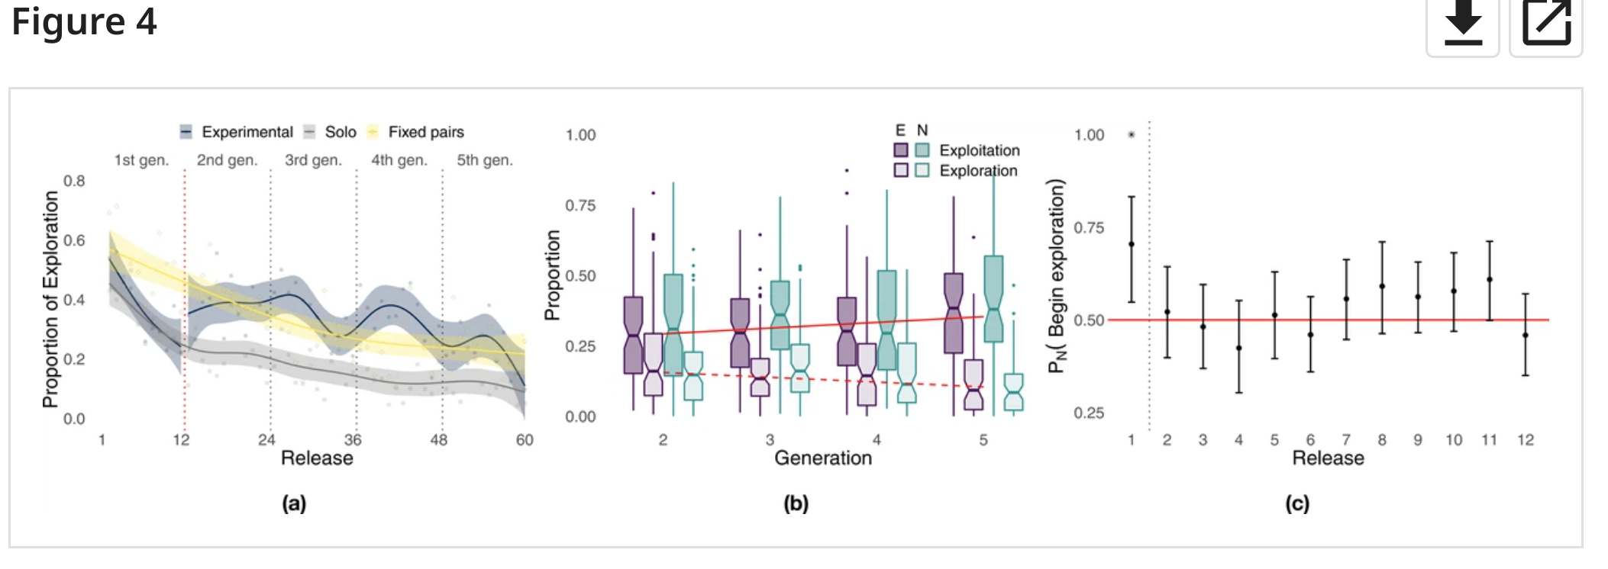
實驗結果-繼承和革新
1繼承：與baseline的距離<300m，革新>300m;
2新鴿+舊鴿，對於route的改良遠遠超過固定鴿子；

Slide 20
應用分析
1 計算這次飛行的route革新程度：比如以上一次的飛行作為base line，判斷這次飛行革新程度；
2 新老雙鴿訓練模式；
3 革新程度，對於鴿子的訓練有什麼幫助？

Slide 21
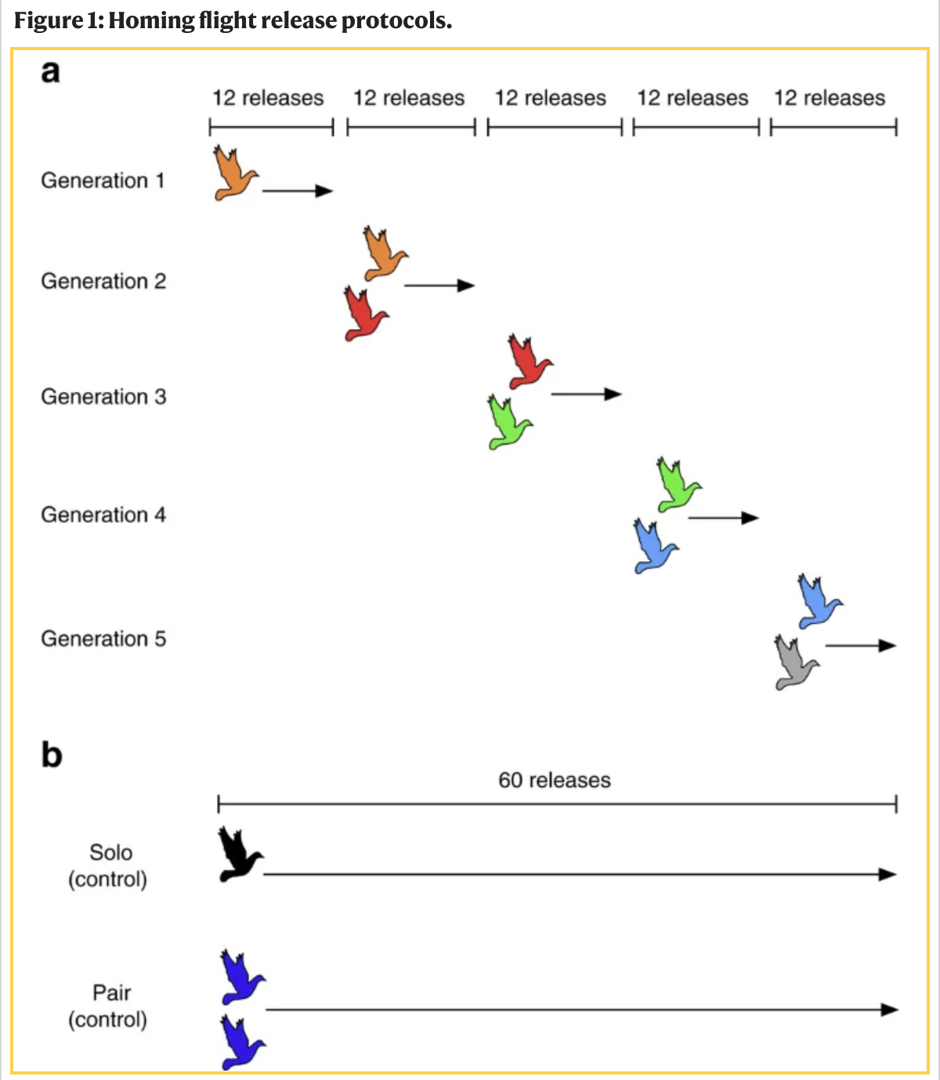
延伸-路徑改良實驗

Slide 22
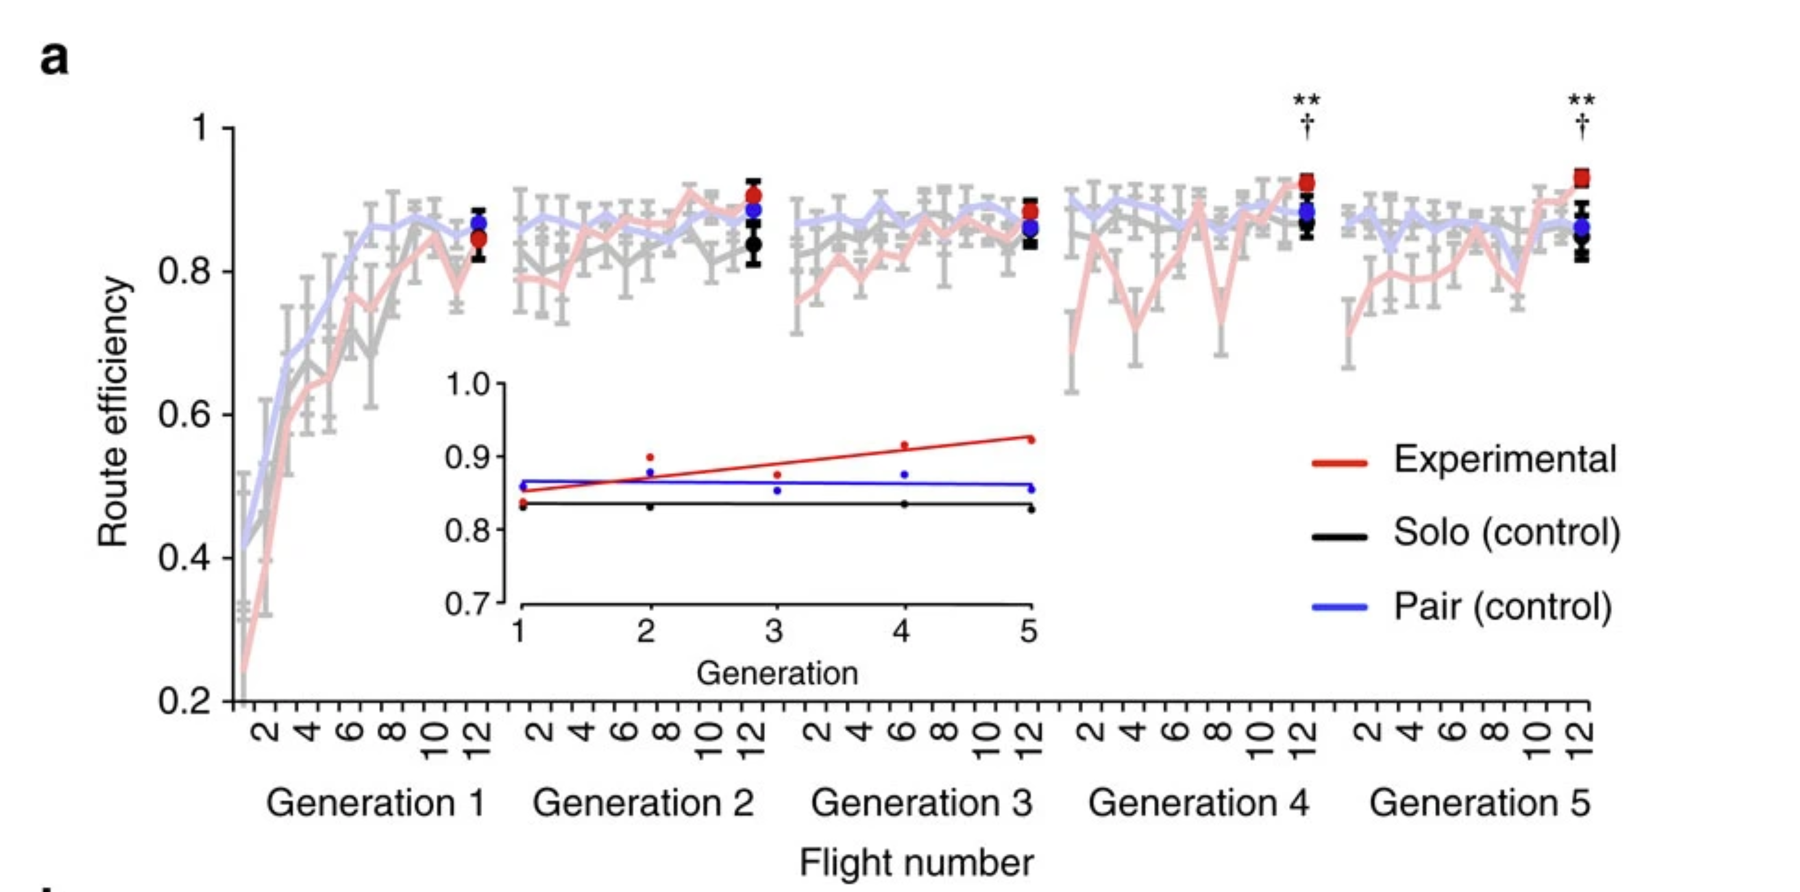
延伸-路徑改良實驗

Slide 23
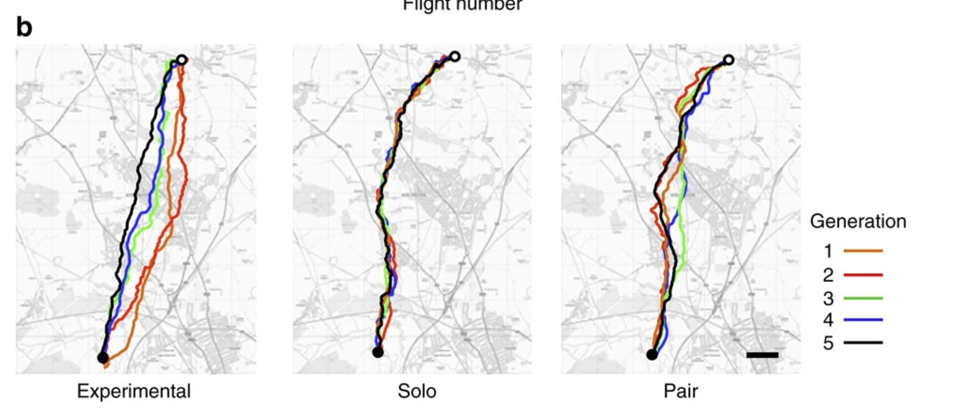
延伸-路徑改良實驗

Slide 24
延伸-路徑改良實驗
Route efficiency was measured as the ratio of the beeline distance between the release site and the home loft (i.e., the ideal optimum) and the actual distance travelled by birds. Sasaki and Biro’s (2017) s results showed that, although homing efficiency dropped considerably every time a new naïve bird was introduced, transmission-chain pairs continued to improve within and over generations, eventually outperforming both solo and fixed-pair controls (respectively, 0.92 efficiency versus 0.83 and 0.85). In contrast, the efficiency of solo and fixed pairs plateaued after they had first established their idiosyncratic routes (around the 9th–10th release for the former and the 7th–8th release for the latter).
實驗結果：
1可以看出來，路徑的改良率更高；
效率分數達到0.92分，單鴿分數是0.83，固定對鴿是0.85分
2不像固定組，每一代一開始就很穩定，實驗組是到偏後的飛行次數的時候路徑的效率才提升上來的；

Slide 25
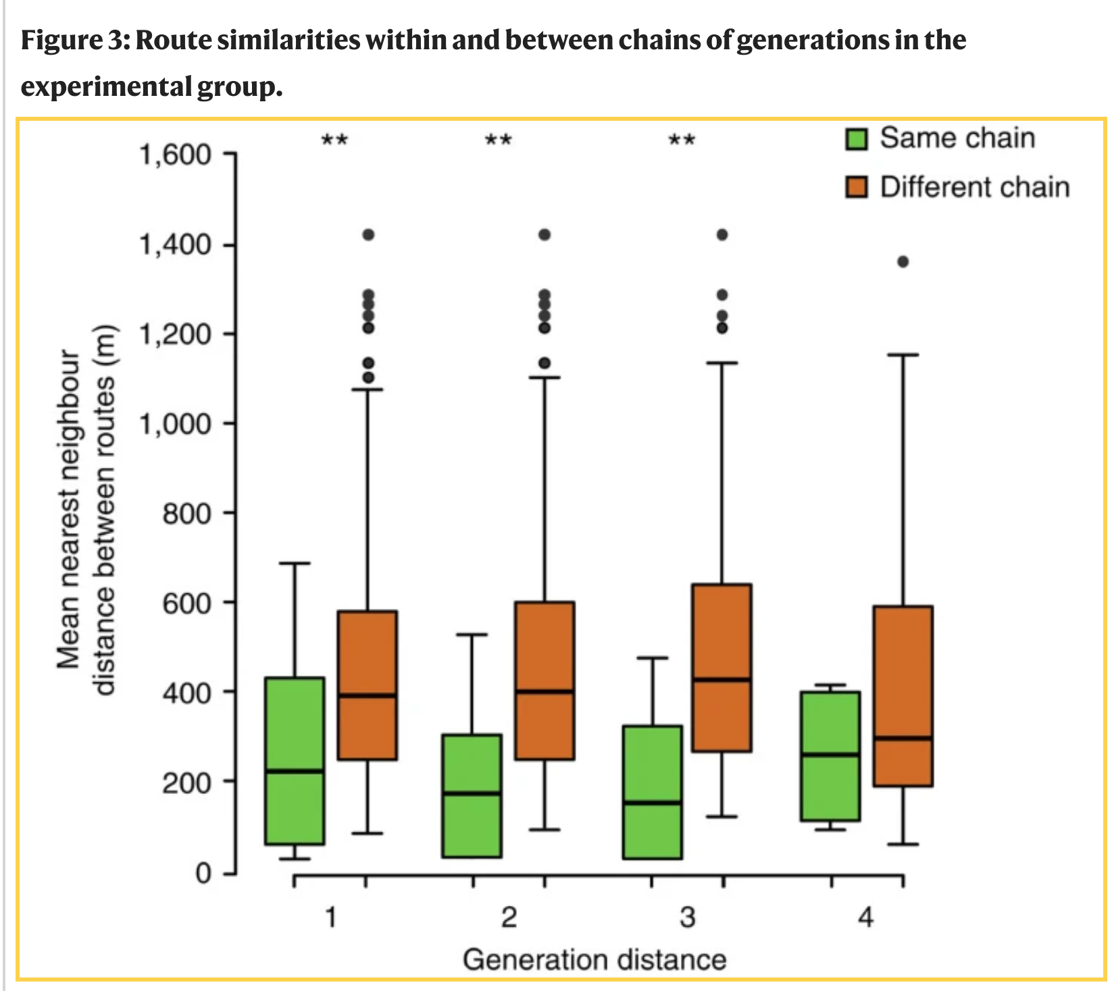
延伸-代與代的之間有信息傳遞

Slide 26
延伸-代與代的之間有信息傳遞
1 結果：
原理：如果代與代之間有信息傳遞的話，就會出現，chain內的相似度，比不同chain之間的route相似度要高；
圖表分析：
1到3代的圖，
可以看到同一個鏈條中的route的距離在幾十到400左右；
不同鏈條中的route的平均距離，差距在200到600之間；
結論是：代與代之間有信息傳遞；
2另外：
可以看到從第四代開始，差距已經不大了；因為代數增加之後，可探索的部分減少了，還有後面代數來說，對於路徑分析，更加靠近baseline了，所以差異變小了；

Slide 27
延伸-路徑效率公式
Route efficiency was calculated by dividing the direct straight-line distance from the release point to home by the actual distance flown.
路徑效率公式：效率算法是:beeline / 飛行路徑的長度；
做法：
step1: get distance of beeLine
step2: get distance of focal route
step3: get efficiency of route
distance都是使用latitude和longitude的平面距離計算的；

Slide 28
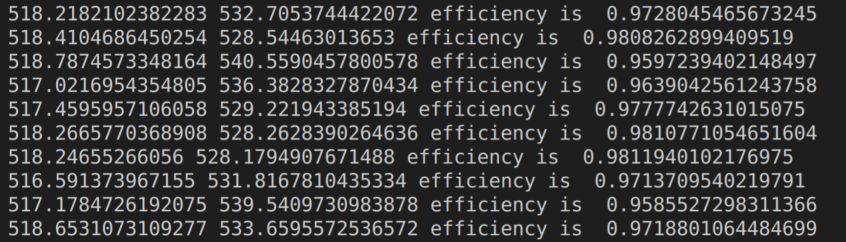
延伸-路徑效率公式
大陸的gps數據樣本的路徑效率：
效率都達到了0.95以上，實際的效率比這個要低（因為每3～6分鐘一次的話，算的距離都是直線，實際的話可能有一定的曲線），間隔時間越長，精度越差，誤差越大；

Slide 29
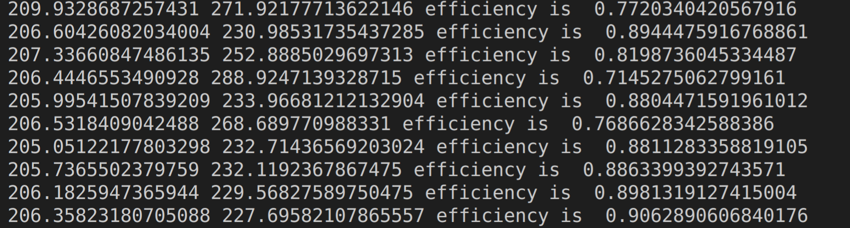
延伸-路徑效率公式
台灣的gps數據樣本的路徑效率：
由於有返回終點的情況，所以效率看起來差別很大；

Slide 30
延伸-路徑相似度公式
Route similarity was measured as the mean nearest-neighbour distance between a focal track and a chosen reference track. For each point on the focal track, the distance to the closest point on the reference track (for example, a previous flight) was measured, and the mean of these distances was calculated. Lower mean nearest-neighbor distances therefore corresponded to greater similarities between tracks.
相似度公式：計算所有點到參考路線的距離，然後計算平均距離，平均距離越小，相似度越高；

Slide 31
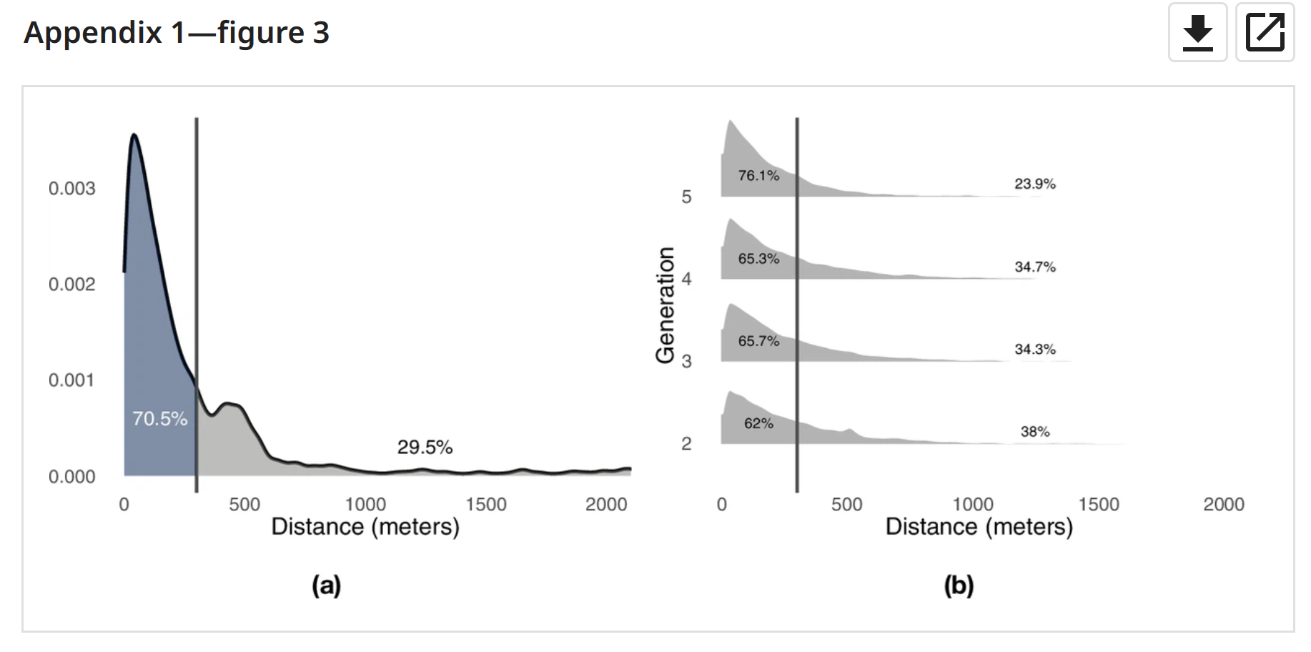
延伸-路徑相似度公式
Using this measure, pairwise analysis of successive routes from the last three flights of the experienced bird during training (generation 1) showed that, once established, the bird largely remained within a point-to-point distance of 300 m from its idiosyncratic route (Appendix 1—figure 3a). Therefore, we used 300 m as a threshold to group points from a focal route into flight segments differentiated between those exploring new solutions and those exploiting known ones.

Slide 32
延伸-路徑相似度公式
Using this measure, pairwise analysis of successive routes from the last three flights of the experienced bird during training (generation 1) showed that, once established, the bird largely remained within a point-to-point distance of 300 m from its idiosyncratic route (Appendix 1—figure 3a). Therefore, we used 300 m as a threshold to group points from a focal route into flight segments differentiated between those exploring new solutions and those exploiting known ones.
論文中的判斷exploration 和 exploitation 的threshold（臨界點）是300m；
但是因為我們的誤差比較大，所以臨界點也需要相應的使用自己的參數;
和他們的方法一樣，測試出適合的臨界點：
step1：使用同一個鴿子飛行同一條路徑12次（飛行的route穩定了）；
step2：選取最後3條路徑a,b,c，計算點到線的距離：a的點到b的，b的到c的距離（連續飛行的對比）；
step3：製作距離的分布圖，查看70%的臨界點（參考）；

Slide 33
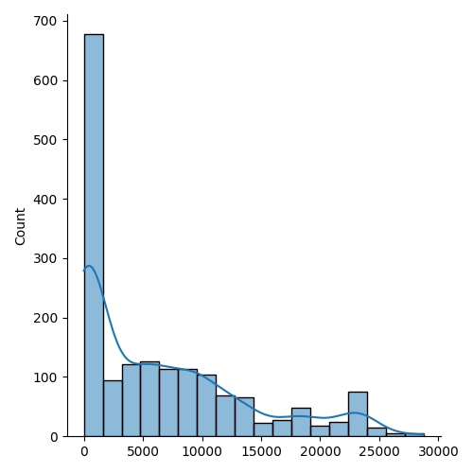
延伸-路徑相似度公式-臨界點
1 使用第七條作為base route;
2 其他幾條，計算與base route的距離；
3 製作距離的分布圖；
4 直觀的看，臨界點：在10000m左右；

Slide 34
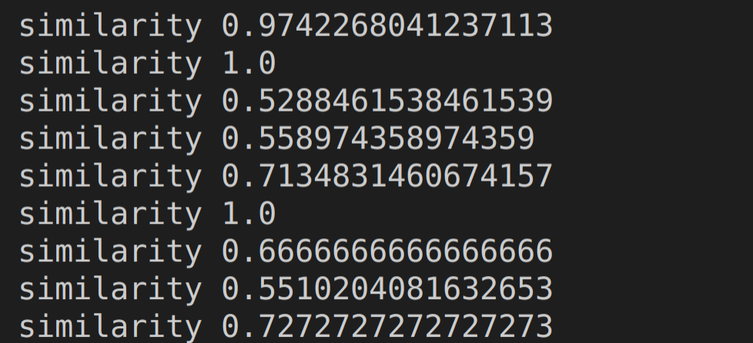
延伸-路徑相似度公式
1 臨界點：10000m；base line 選擇第7條；
2 相似度 = 臨界點以內的點的個數 / 總的route點個數；

Slide 35
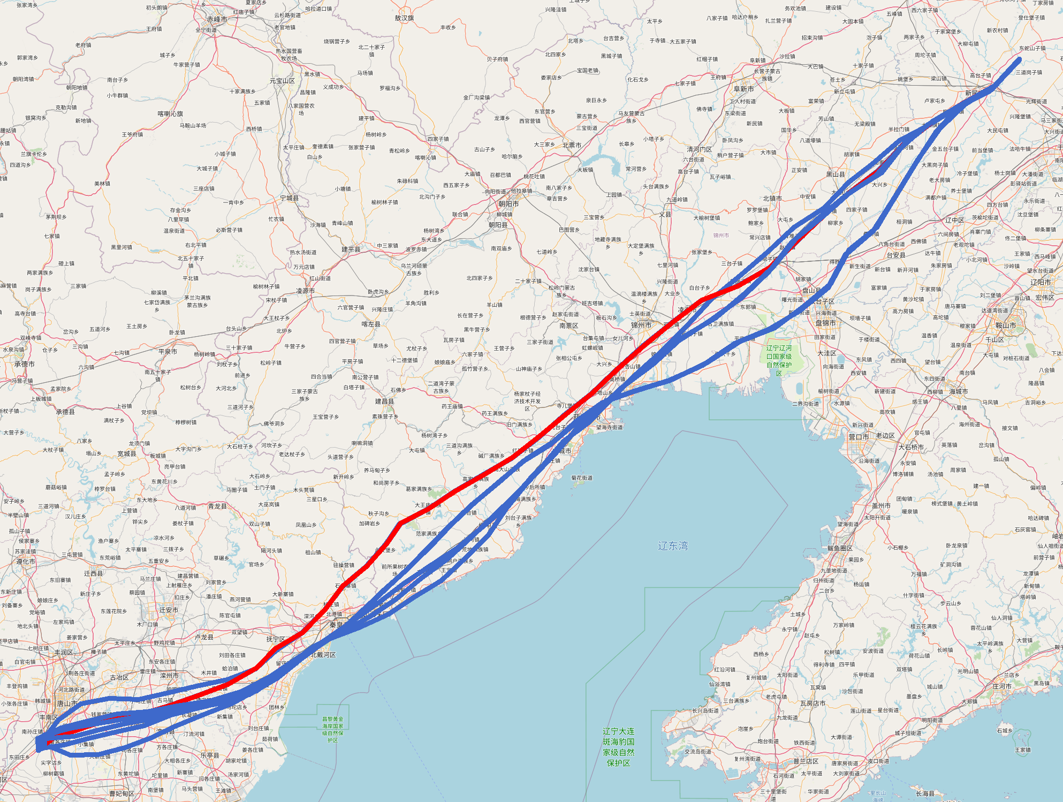
延伸-路徑相似度公式

Slide 36
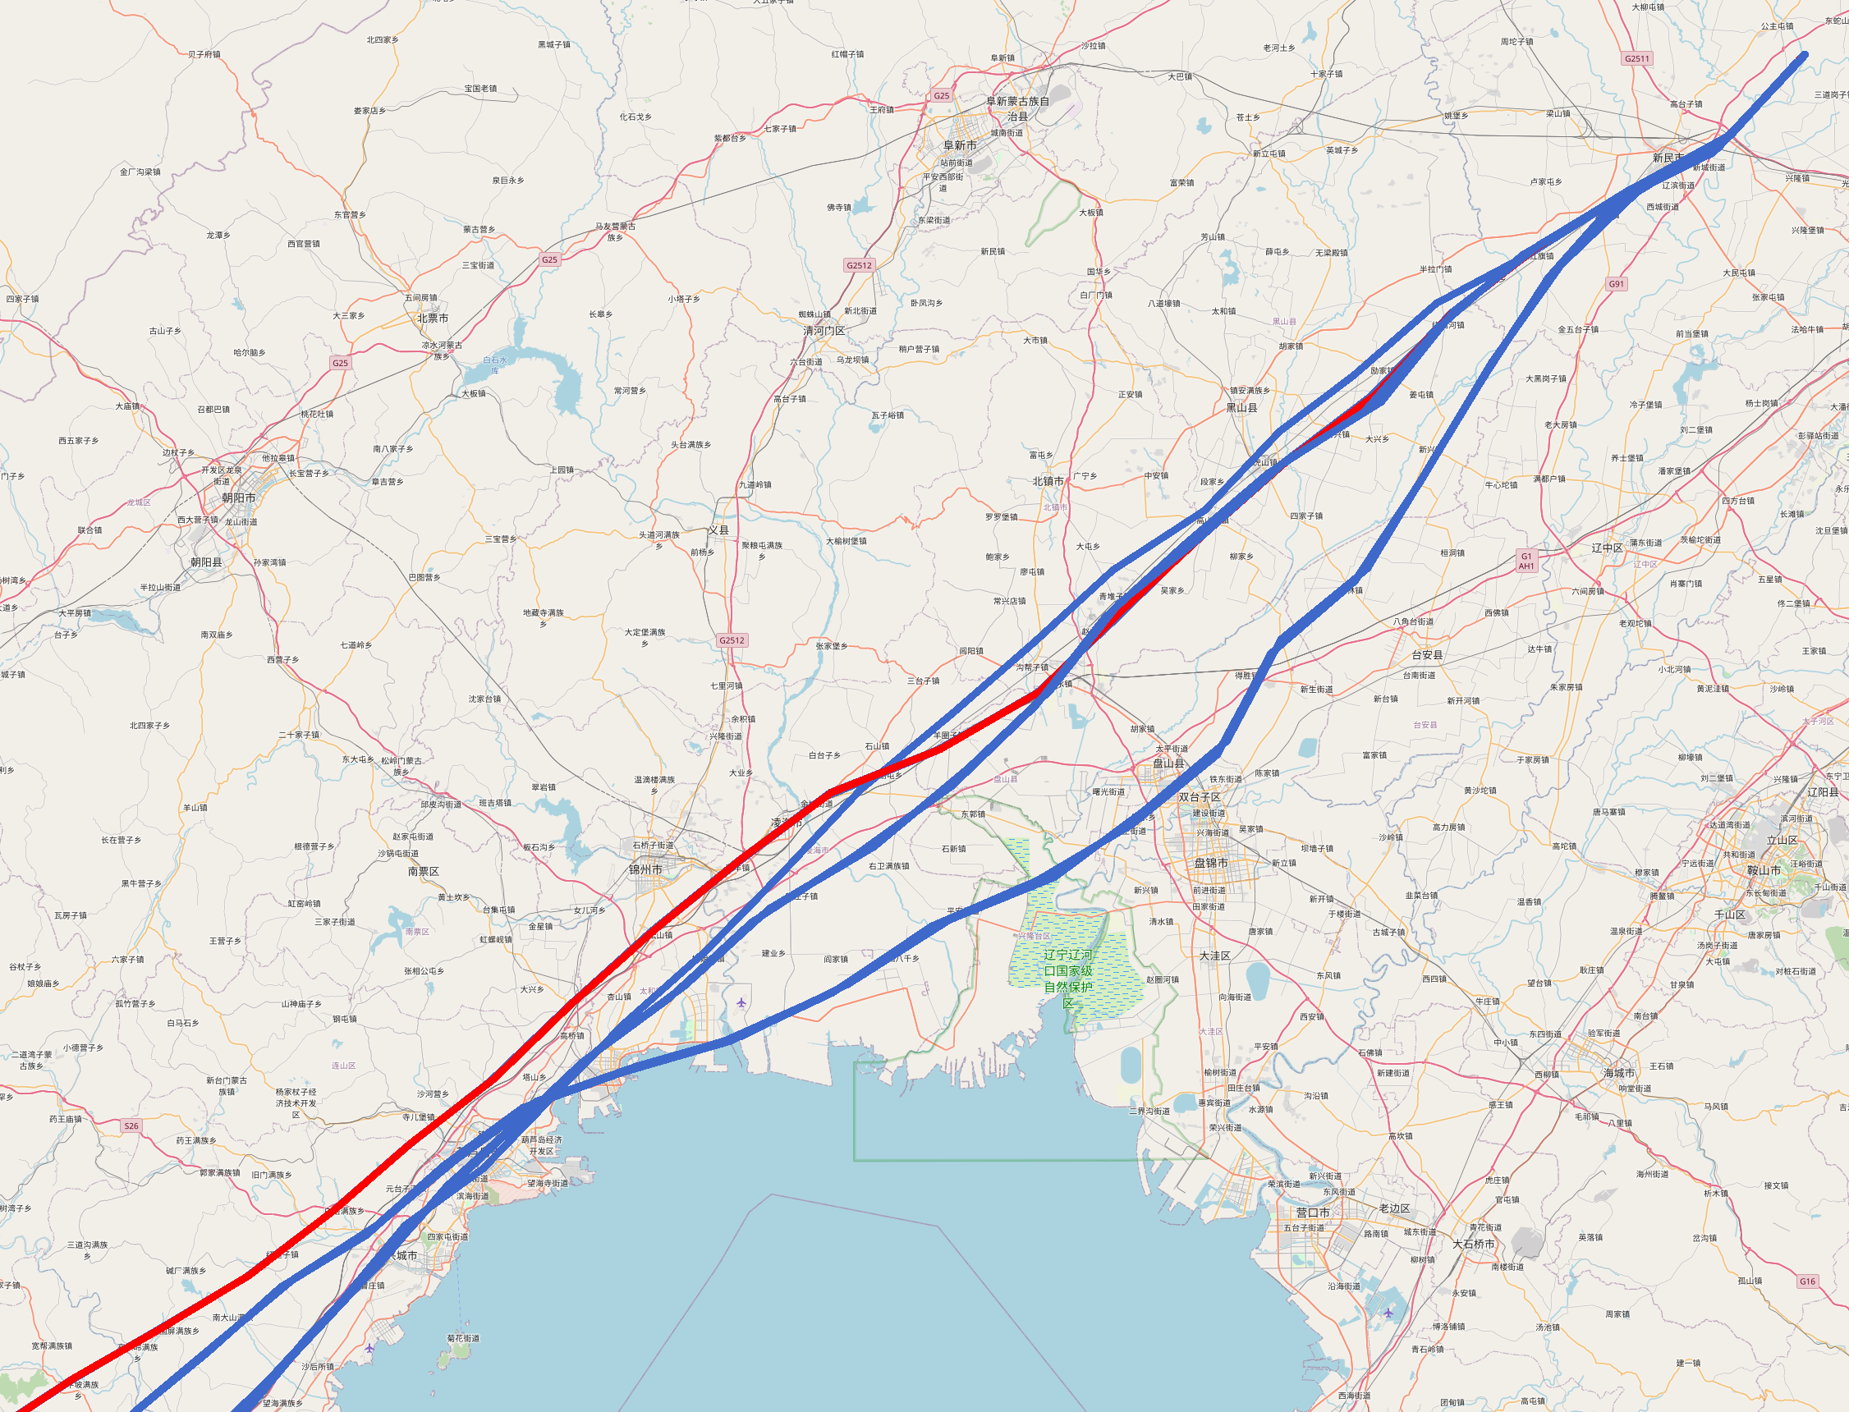
延伸-路徑相似度公式

Slide 37
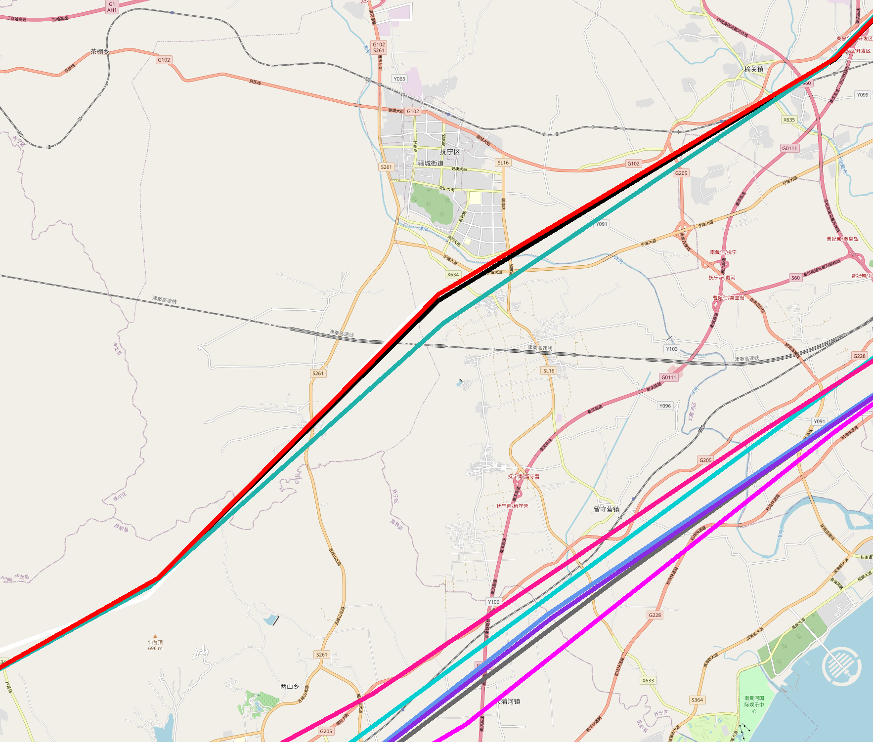
延伸-路徑相似度公式

Slide 38
延伸-路徑相似度公式

Slide 39
延伸-取兩隻鴿子的平均值
A given pair’s route efficiency in the experimental group and in the fixed pair control group was calculated as the mean of the two birds’ efficiencies. Similarly, a given pair’s route similarity to its previous flight was calculated as the mean of the two birds’ nearest-neighbour distances to their own respective previous routes.
路徑的效率和路徑的相似度，都是按照兩個鴿子的平均值計算的；

Slide 40
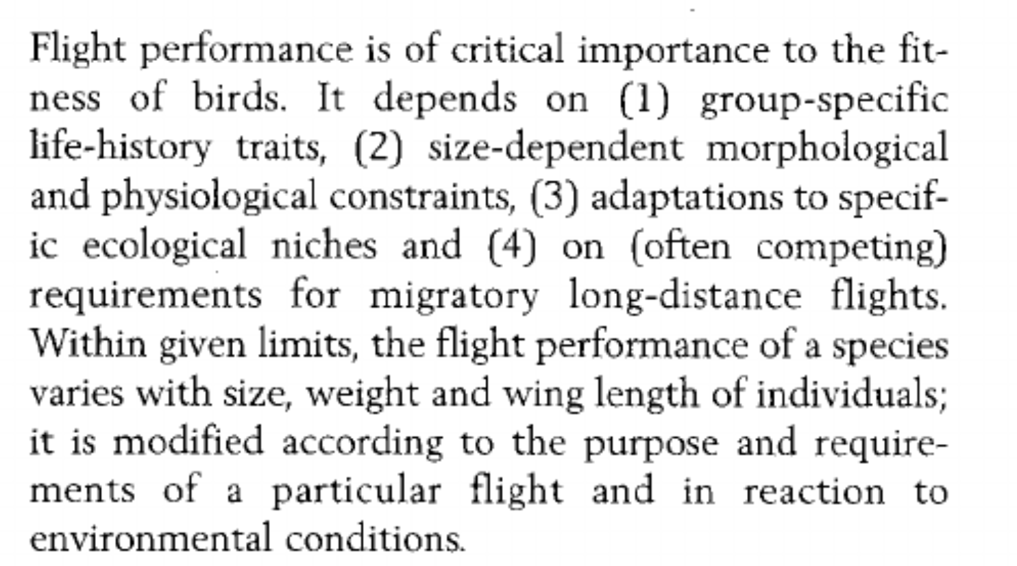
延伸-飛行速度分析
論文鏈接：https://www.researchgate.net/publication/227621013_Flight_characteristics_of_birds_I_Radar_measurements_of_speeds
影響飛行表現的因素有：身材，體重，翅膀長度，飛行需求和目的，環境條件；

Slide 41
延伸-路徑效率提升-信息傳遞
1 信息傳遞是有助於提升鴿子路徑效率的；（原論文）
2 新舊鴿子一起飛行的時候，信息傳遞多，路徑效率改良效果更好；（原論文）
3 領隊在群飛之後，單飛的時候，路徑效率變高，說明學習力加強了；（速度決定領隊，領隊決定鴿群的學習）
4 在一群鴿子中，往回飛的時候，有更好的知情信息的個體，會表現為領導者；（集體行為中的領導關係的解析）
5 通過社會學習和信息池，它們會得到更有效率的路徑；（Not just passengers: pigeons, Columba livia, can learn homing routes while flying with a more experienced conspecific）
總結：信息傳遞可以讓鴿子加強學習力，這樣在單飛之後，路徑效率也會提升；從學習力的角度提升的，而並非是我們之前認為的模仿route而已；

Slide 42
延伸-路徑效率提升-pairFlight
1 鴿子喜歡一起飛，團隊導航常常比較準確；（路徑跟隨和鴿子的熟悉的區域地圖）
2 鴿子本身是屬於群體飛行的生物；
3 全程對鴿的飛行表現優於單飛的；（家養鴿：從妥協到領導；）
4 （鴿子的團隊決定中的內在機制）
單飛的時候，飛的比較快的鴿子，在雙飛的時候，會飛在前面，對於路徑的選擇是獨裁模式的；
群飛可以提高路徑效率；
群飛的話，可以關注空氣動力學的效率點，比如V型的群；
群飛的時候，不只是轉向，速度等，也是會收到同伴影響的；
群飛的時候，也會受到鴿子之前飛行路徑的影響；
總結：pair飛行比較符合鴿子的生物本能；

Slide 43
延伸-路徑效率提升-領隊
1 對於導航更加確定的領導者可以提升團體的準確性；（領導者是怎麼決定的？家養鴿：個體經驗對於 領導-跟隨 關係的影響）
2 單飛時路徑效率更高的鴿子，不一定承擔更多的飛行領導；（團體決定和個體的差別：路徑的保真度表明了飛行的領導）；
3 知情的領隊也是常見的；
在一群鴿子中，往回飛的時候，有更好的知情信息的個體，會表現為領導者；（集體行為中的領導關係的解析）
4（速度決定領隊，領隊決定鴿群的學習）
單飛時飛的快的，會成為leader；
單飛時的回家效率（後文中可以看到，和route efficiency是一個意思），並不能影響領隊；
領隊飛在前面；
5（大膽的鴿子在群飛的時候，領導層級更高）；
大膽的個體的特徵：更喜歡探索，更喜歡離開安全區，離開其他的個體，探索路徑；
總結：領隊的決定因素是：速度；判斷領隊了多少比例：看飛行位置考前的比例；

Slide 44
延伸-路徑效率提升-熟悉路線
Route following and the pigeon's familiar area map
路徑跟隨和鴿子的熟悉的區域地圖
1鴿子單飛的時候，最終都會忠於自己的喜好的路徑，最後的路徑效率在0.83左右；
2鴿子的軌跡點的差異在100-200m之間，這說明有經驗的鴿子會依靠記憶導航：地圖上的固定的地標；
3 雖然路徑效率已經相對穩定了，但是還是會飛不太一樣的路徑，但是是相近的，大概飛行走廊的寬度在100～200m之間；飛的次數少的時候，走廊會寬一些；
Familiar route loyalty implies visual pilotage in the homing pigeon
論文主要研究鴿子對於熟悉路線的喜愛，說明鴿子也會使用視覺進行導航；
總結：單飛的時候，鴿子傾向於已有的飛行路徑；

Slide 45
延伸-路徑效率提升-曲折率
From Compromise to Leadership in Pigeon Homing
家養鴿：從妥協到領導；
路徑效率計算公式一致；
tortuosity
這裡提到一個，路徑曲折率：轉角的平均值/m；（
我們的gps數據中有角度，可以通過計算 heading轉了多少/km，來計算路徑曲折率；
）
路徑曲折率也是一個衡量路徑優劣的方式：越小越好；；

Slide 46
延伸-路徑分析
1 預備：數據主題分類：訓練數據，比賽數據；
2 分析方向：
路徑效率；（距離/直線距離）
轉向效率；（轉向/距離）
飛行速度；（距離/時間 = 速度）

Slide 47
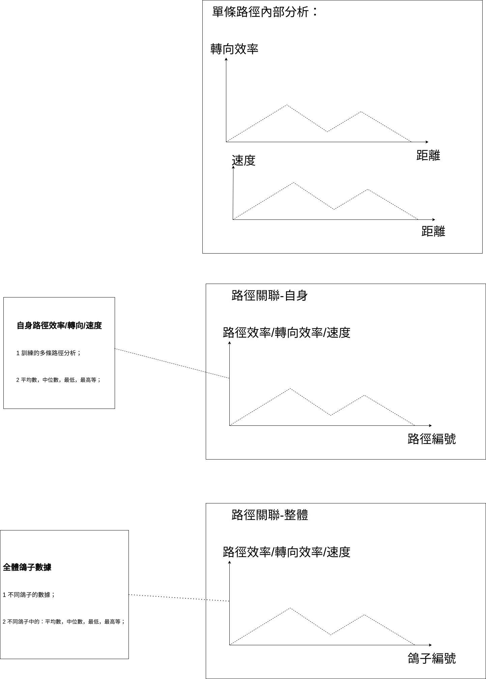
延伸-路徑分析

Slide 48
延伸-訓練模式
選擇，單飛時，飛行速度比較快的鴿子進行訓練；
第一階段，solo飛行（對比有名次的的鴿子的路徑效率）；追蹤路徑效率；
第二階段，pair flight；（進一步，mix pair flight）；追蹤路徑效率；（與歷史記錄對比 or 與第一階段的效率第一名做對比）；
第三階段，solo飛行（對比pair flight時的路徑效率）；追蹤路徑效率；

